Slide 1



Formación IA
Aprendizaje supervisado

Slide 2
Métricas
Definición: es una medida cuantitativa utilizada para evaluar el rendimiento, la eficacia y la calidad de un modelo de aprendizaje automático
Evaluación objetiva: Permiten saber qué tan bien se comporta un modelo al realizar predicciones con datos no vistos anteriormente.
Toma de decisiones: Guían la elección del mejor modelo para un problema específico y ayudan a identificar si es adecuado para su implementación en un entorno real.
Identificación de problemas: Ayudan a diagnosticar si un modelo tiene problemas como el sobreajuste (overfitting) o subajuste (underfitting).
Comunicación de resultados: Facilitan la comunicación del desempeño del modelo a las partes interesadas, como clientes o equipos de negocio

Slide 3
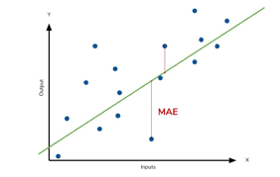

Métricas de Regresión
Error Absoluto Medio (MAE): El promedio de las diferencias absolutas entre los valores predichos y los valores reales
Intuitivo: mide cuánto se desvían en promedio las predicciones de los valores reales.
Ventaja: fácil de interpretar en la misma escala de la variable.
Desventaja: no penaliza fuertemente los errores grandes.

Slide 4
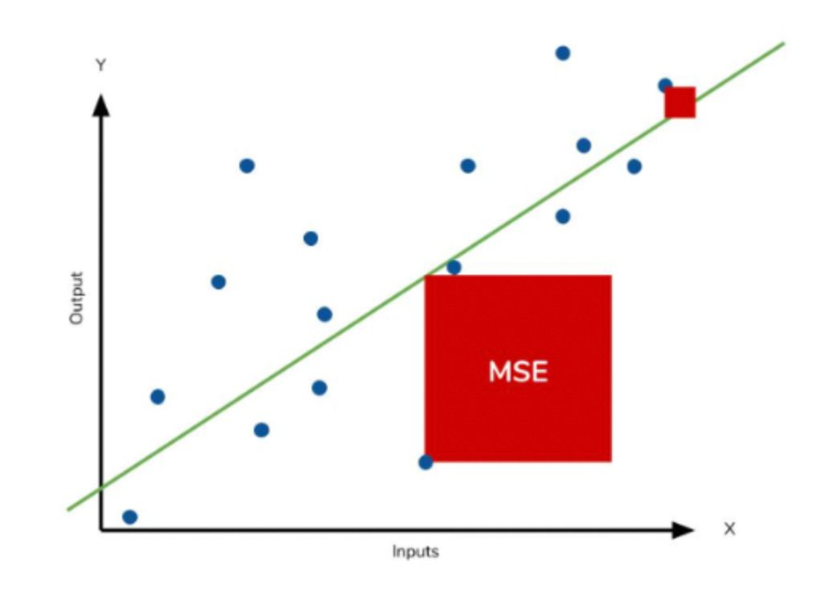

Métricas de Regresión
Error Cuadrático Medio (MSE): El promedio de las diferencias al cuadrado entre los valores predichos y los valores reales, penalizando más los errores grandes
Penaliza más los errores grandes por el cuadrado.
Útil para optimización, ya que es diferenciable.
Desventaja: menos interpretable directamente.

Slide 5
Métricas de Regresión
Raíz del Error Cuadrático Medio (RMSE): La raíz cuadrada del MSE
Interpretable en la misma escala de la variable objetivo.
Más sensible a valores atípicos que MAE

Slide 6
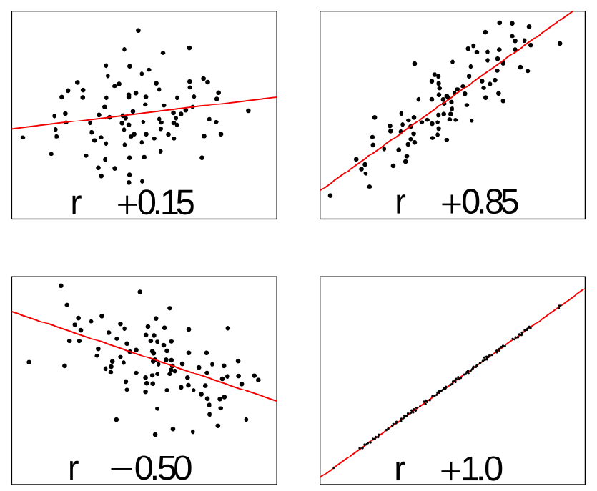


Métricas de Regresión
Coeficiente de Determinación (R²): Representa la proporción de variabilidad explicada por el modelo.

Slide 7
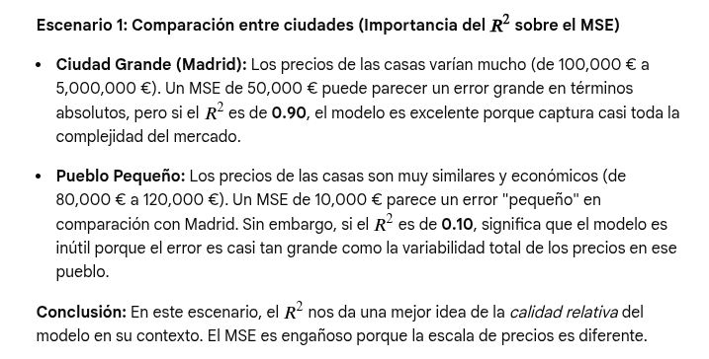
Métricas de Regresión

Slide 8
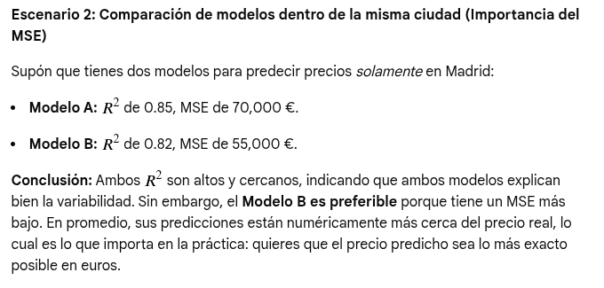
Métricas de Regresión

Slide 9
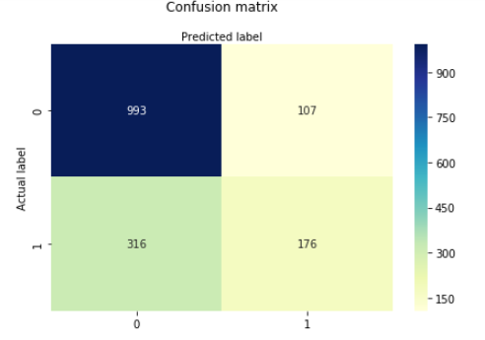
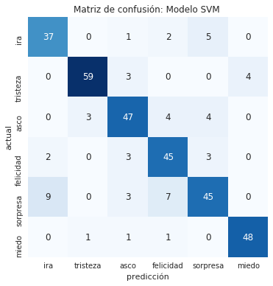
Métricas de Clasificación
Matriz de confusión: Es una tabla que compara las clases reales (verdaderas) de los datos con las clases predichas por el modelo. Permite análisis detallado de los errores del modelo y es la base para calcular todas las métricas de rendimiento

Slide 10
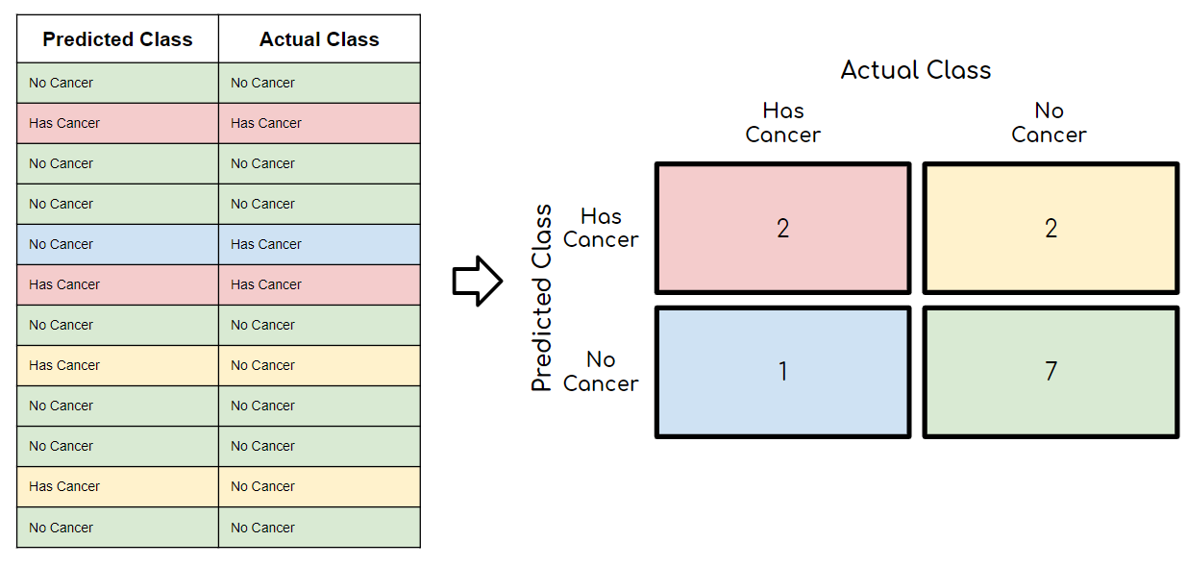
Métricas de Clasificación

Slide 11
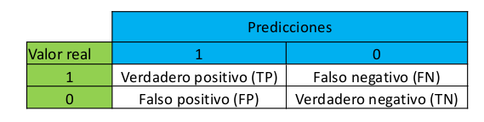
Métricas de Clasificación

Slide 12

Métricas de Clasificación
Exactitud (Accuracy): Mide la proporción de predicciones correctas sobre el total de casos. Es útil cuando las clases están balanceadas, pero puede ser engañosa en conjuntos de datos desbalanceados.

Slide 13

Métricas de Clasificación
Precisión (Precision): Responde a la pregunta: ¿cuántos de los elementos que el modelo etiquetó como positivos son realmente positivos? Se centra en la calidad de las predicciones positivas
Importante cuando el costo de falsos positivos es alto (ej: diagnóstico de cáncer)
Queremos que, cuando el modelo dé un resultado "positivo" (dice que hay cáncer), estemos muy seguros de que es correcto. Se prioriza la calidad de la predicción positiva. Si el modelo es altamente preciso, minimizamos los falsos positivos y evitamos el daño y los costos asociados a diagnósticos erróneos. Es preferible que el modelo sea conservador con los diagnósticos positivos.

Slide 14

Métricas de Clasificación
Sensibilidad/Recall (Recall): Responde a la pregunta: ¿cuántos de los elementos realmente positivos fueron capturados por el modelo? Se centra en la exhaustividad de las predicciones positivas.
Crítico cuando no queremos dejar pasar positivos (ej: detección de fraudes)
Queremos asegurarnos de capturar la mayor cantidad posible de fraudes reales. Se prioriza la exhaustividad de la detección. Es preferible tener un alto recall, incluso si esto significa generar ocasionalmente algún falso positivo (por ejemplo, rechazar una compra legítima que el cliente puede verificar rápidamente con una llamada). El costo de un falso negativo (dinero robado) es mucho mayor que el costo de un falso positivo (una pequeña molestia para el cliente).

Slide 15
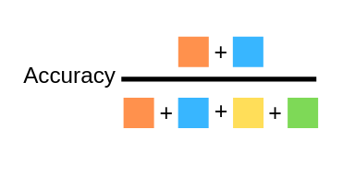
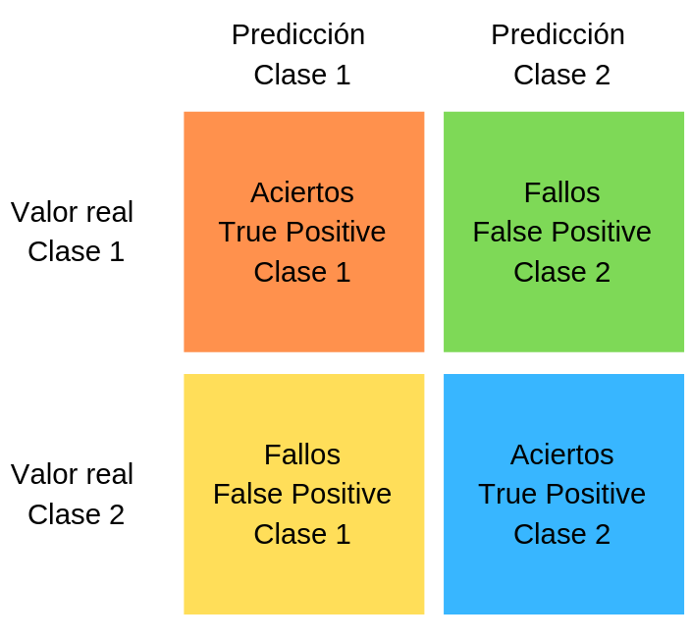
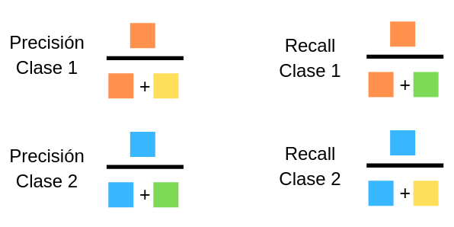
Métricas de Clasificación

Slide 16
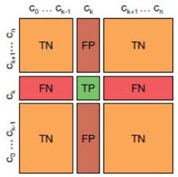
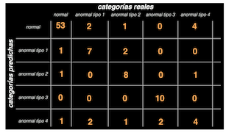
Métricas de Clasificación

Slide 17
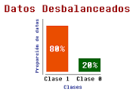

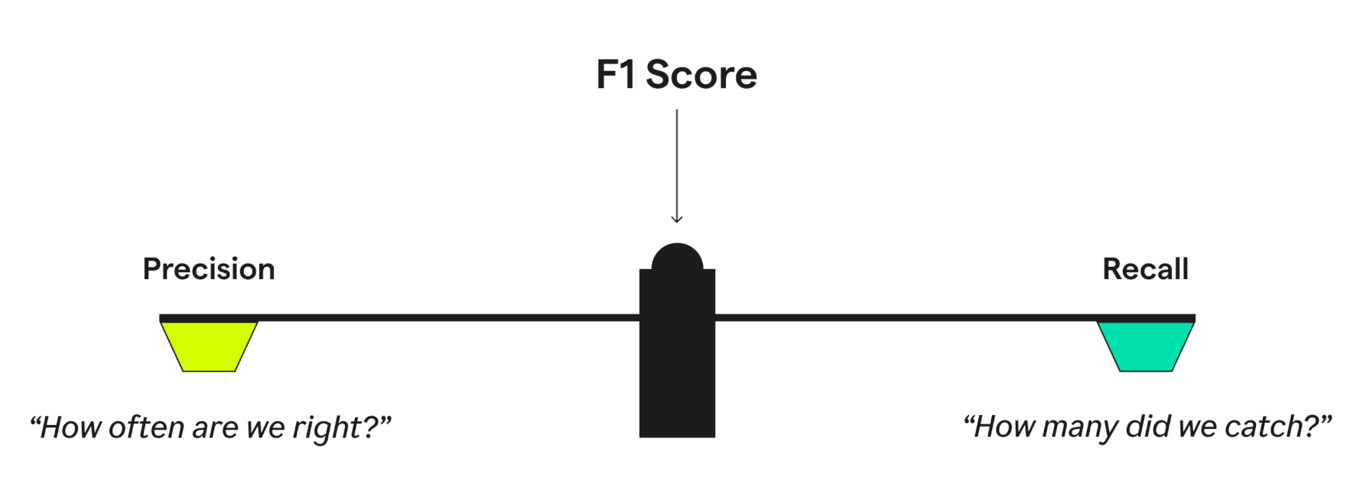
Métricas de Clasificación
F1 Score: es una métrica crucial que ofrece un equilibrio entre dos medidas que a menudo compiten entre sí: la Precisión y Recall
Útil para evaluar modelos de clasificación en conjuntos de datos con un desequilibrio de clases, donde una clase es mucho más común que la otra.
La media armónica penaliza los valores extremos. Esto significa que el F1-score solo será alto si tanto la precisión como el recall son altos

Slide 18
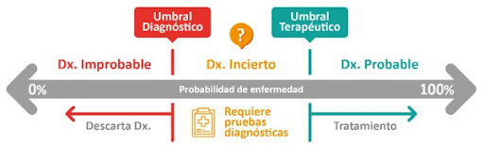
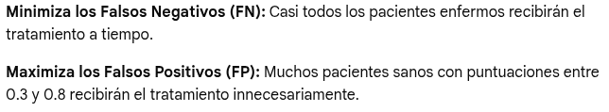
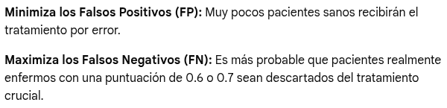
Métricas de Clasificación

Slide 19
Métricas de Clasificación
ROC: Es un gráfico que muestra el rendimiento de un modelo de clasificación en todos los posibles umbrales de decisión
Si usamos un umbral de 0.50: Cualquier cosa por encima del 50% se considera "sí abandona". Esto capturará a muchos clientes, pero puede incluir algunos que en realidad se queden (falsos positivos).
Si usamos un umbral de 0.90: Solo los clientes con más del 90% de probabilidad se marcan como "sí abandona". Seremos muy precisos, pero probablemente perderemos a muchos clientes que estaban en riesgo (falsos negativos).
La curva ROC es inteligente porque evalúa el modelo para todos los umbrales posibles, desde 0.0 hasta 1.0. No se limita a una única configuración.

Slide 20
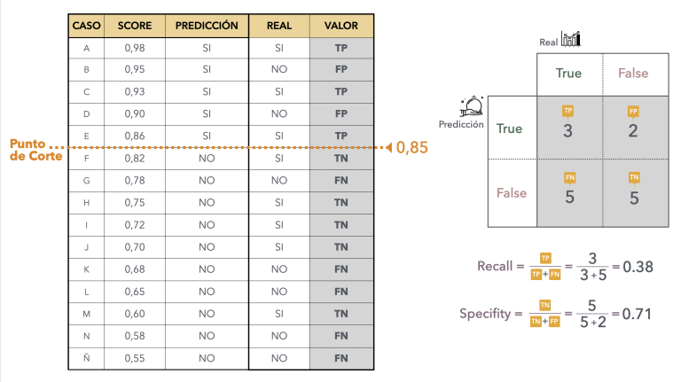
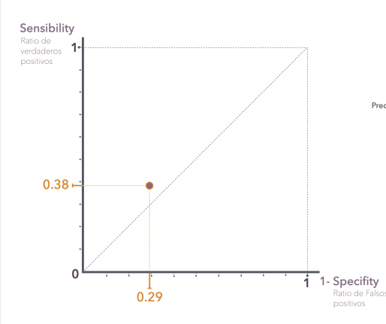
Métricas de Clasificación

Slide 21
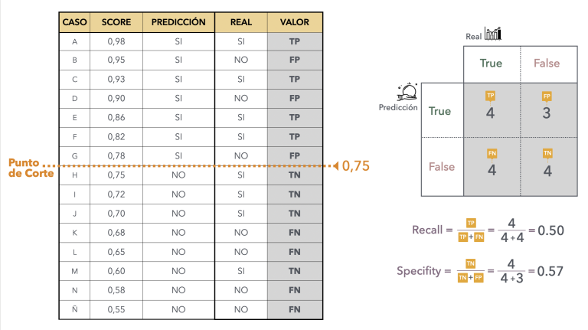
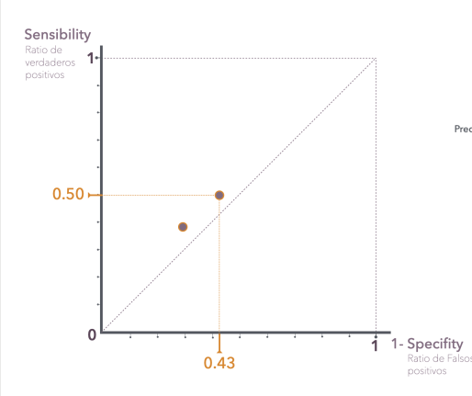
Métricas de Clasificación

Slide 22
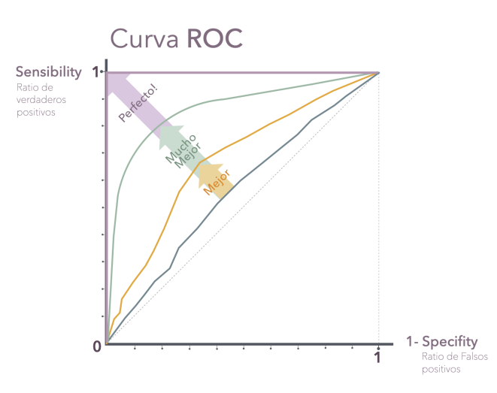
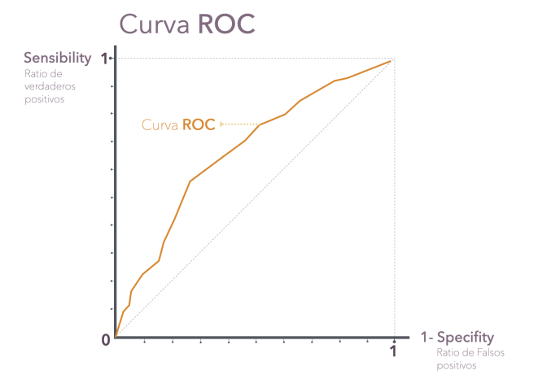
Métricas de Clasificación

Slide 23
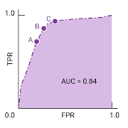
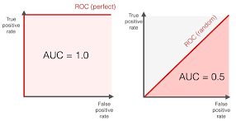
Métricas de Clasificación
AUC: Es el valor escalar que resume el rendimiento de la curva ROC en un solo número. Representa el área bajo la curva ROC. Útil para comparar clasificadores.

Slide 24
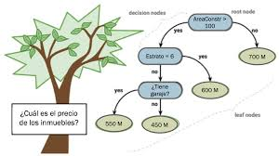
Árbol de decisión
Definición: Un árbol de decisión es un modelo de aprendizaje supervisado que representa un conjunto de reglas de decisión en forma de estructura jerárquica (similar a un diagrama de flujo).
Se utiliza tanto para clasificación como para regresión.
Divide el espacio de características en regiones más pequeñas aplicando reglas de partición secuenciales.

Slide 25
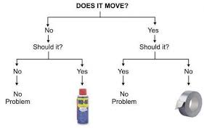
Árbol de decisión
Un árbol está compuesto por:
Nodo raíz: punto inicial con el dataset completo.
Nodos internos: representan condiciones sobre atributos (ej. “edad < 30”).
Ramas: dividen los datos según el resultado de la condición.
Hojas: contienen la predicción final (una clase en clasificación, un valor medio en regresión).

Slide 26
Árbol de decisión
El árbol se construye de forma recursiva:
Seleccionar la característica y punto de corte que mejor divide los datos.
Crear nodos hijos para cada partición.
Repetir hasta que se cumpla un criterio de parada:
Altura máxima del árbol.
Número mínimo de observaciones en un nodo.
Pureza del nodo (todas las observaciones pertenecen a la misma clase).

Slide 27
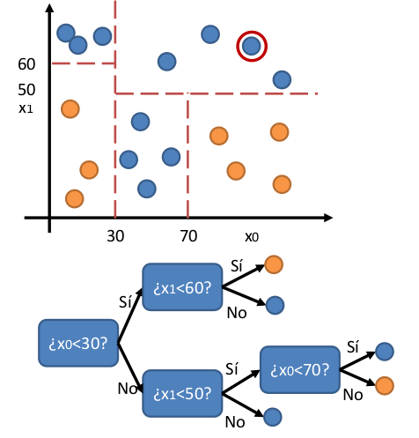
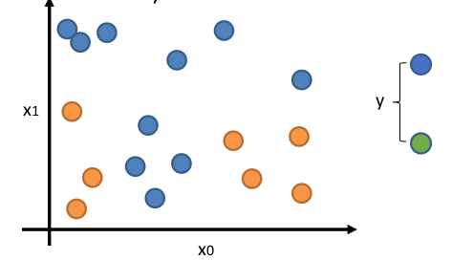
Árbol de decisión

Slide 28
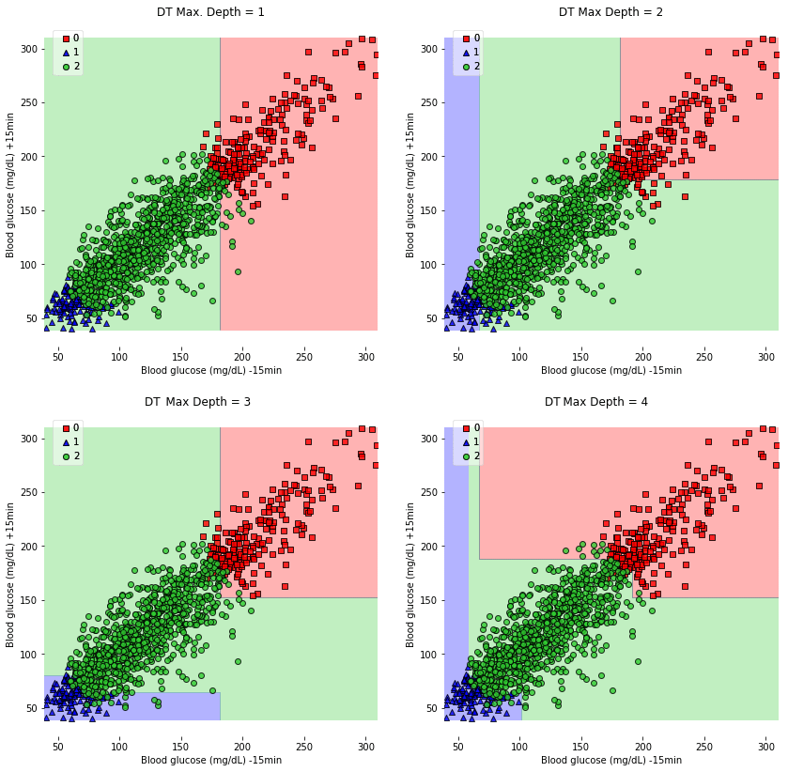
Árbol de decisión
Los hiperparámetros en los árboles de decisión: son ajustes de configuración que controlan cómo se construye el árbol y, fundamentalmente, ayudan a prevenir el sobreajuste (overfitting), que es el problema más común con este tipo de modelos.

Slide 29
Árbol de decisión
Criterios de partición (criterion): Son las funciones matemáticas que guían la búsqueda de la división óptima. El objetivo es maximizar la ganancia de información o minimizar la impureza/incertidumbre en cada nodo
Entropía: La entropía es 0 cuando un nodo es puro (no hay incertidumbre) y es máxima cuando las clases están distribuidas de manera uniforme. El algoritmo busca la división que ofrezca la mayor reducción de entropía, es decir, quiere pasar del caos total a un orden más claro en las ramas resultantes.
Gini: El algoritmo busca la división que minimice el índice de Gini ponderado en los nuevos grupos. Busca la división que haga los grupos resultantes lo más "puros" posible, donde la probabilidad de adivinar mal sea mínima.. Un Gini de 0 significa pureza perfecta (todas las muestras son de la misma clase). Un Gini de 0.5 significa máxima impureza (para clasificación binaria 50/50). Se usa por defecto en SKLearn

Slide 30
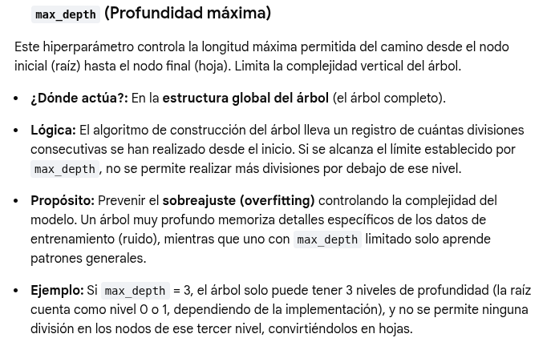
Árbol de decisión

Slide 31
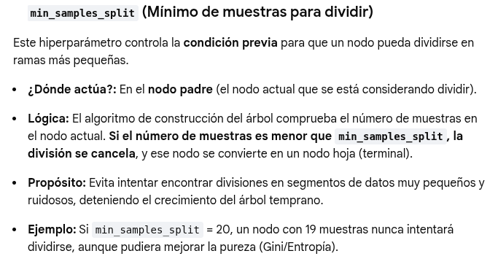
Árbol de decisión

Slide 32
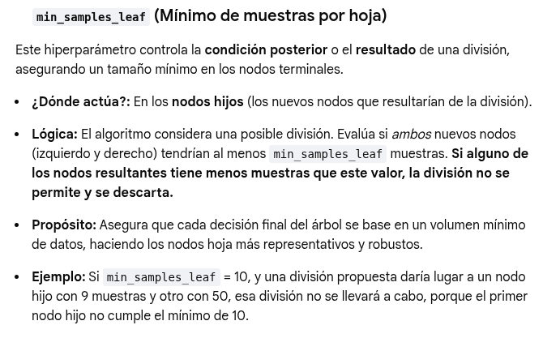
Árbol de decisión

Slide 33
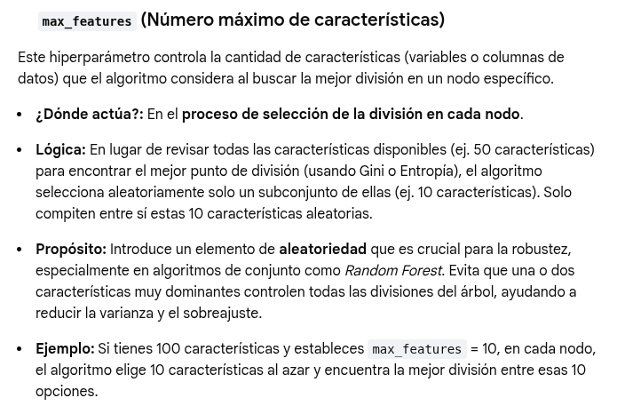
Árbol de decisión

Slide 34
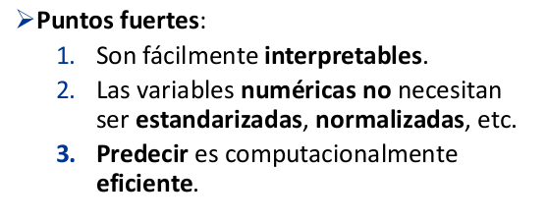
Árbol de decisión

Slide 35
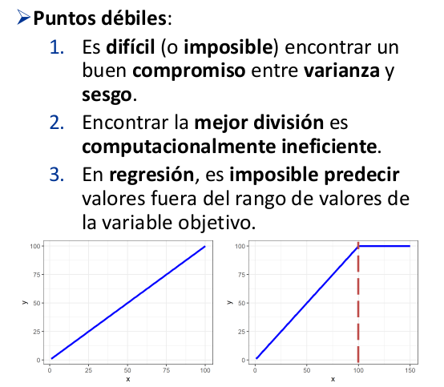
Árbol de decisión

Slide 36
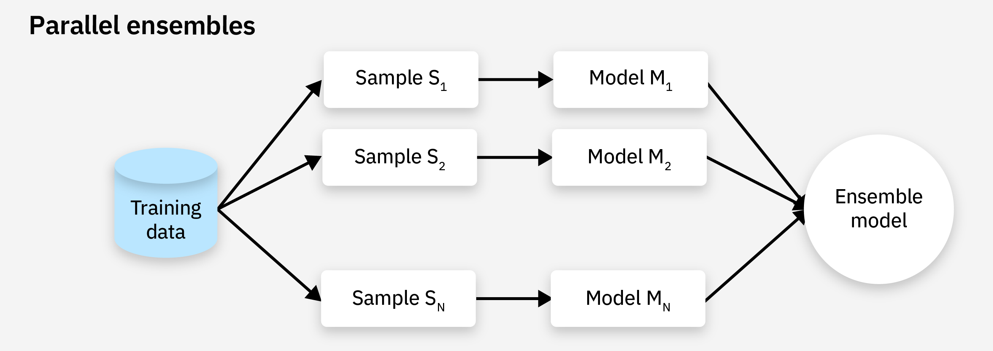
Métodos de ensemble
Definición: Un método de ensemble combina múltiples modelos para obtener un modelo final más robusto y preciso.
La idea es que varios modelos débiles, cuando se combinan adecuadamente, pueden producir un modelo fuerte.
Los ensembles reducen el riesgo de sobreajuste y mejoran la capacidad de generalización.

Slide 37
Bagging
Bagging
Consiste en entrenar múltiples modelos en paralelo sobre diferentes subconjuntos del dataset obtenidos mediante bootstrap sampling (muestreo aleatorio con reemplazo).
Reducir la VARIANZA
Cada modelo produce una predicción y el resultado final se obtiene combinando todas las predicciones:
Clasificación → votación mayoritaria.
Regresión → promedio.

Slide 38
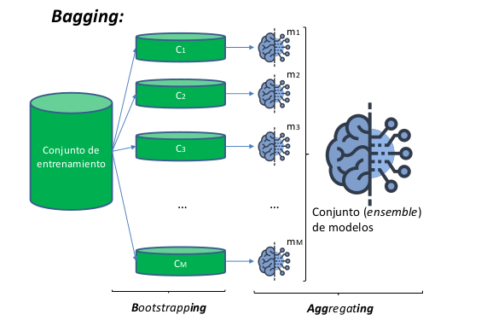
Bagging

Slide 39
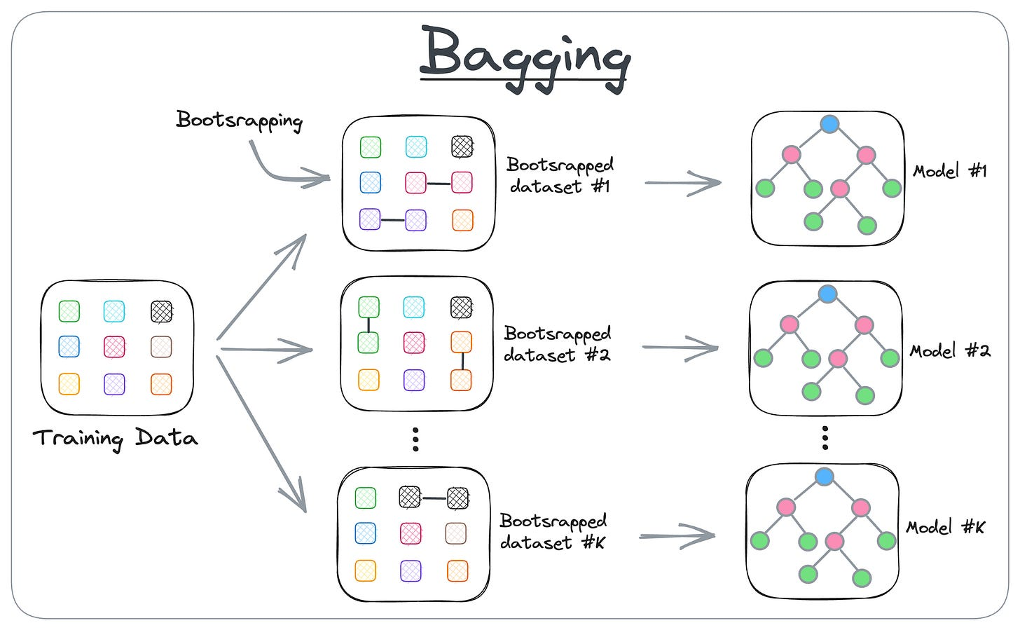
Bagging

Slide 40


Bagging
Ventajas:
Reduce la varianza de los modelos base.
Menos propenso al sobreajuste que un único árbol de decisión.
Escalable y paralelizable.
Desventajas:
Menos interpretable que un solo árbol.
Puede ser costoso en memoria y tiempo de entrenamiento si el número de modelos es grande.

Slide 41
Boosting
Boosting
Entrena múltiples modelos de manera secuencial, donde cada nuevo modelo se centra en corregir los errores cometidos por los anteriores.
Asigna más peso a los ejemplos mal clasificados en iteraciones previas, forzando al modelo a “aprender de sus errores”.
El modelo final es una combinación ponderada de todos los modelos.
Reducir el SESGO y VARIANZA

Slide 42
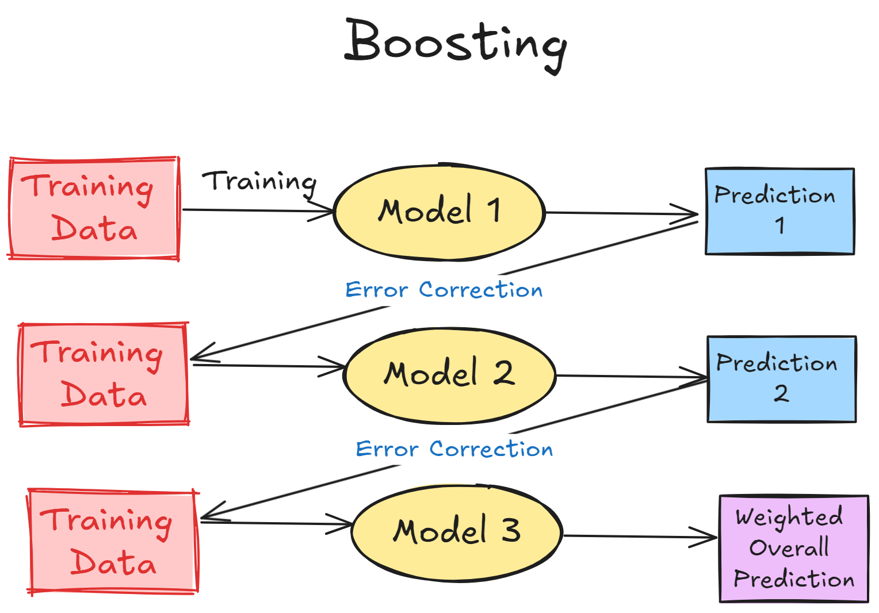
Boosting

Slide 43
Boosting
Ventajas:
Excelente precisión en muchos problemas.
Capaz de reducir tanto sesgo como varianza.
Muy efectivo en datasets con relaciones complejas.
Desventajas:
Entrenamiento más lento que bagging (es secuencial, no paralelo).
Más sensible al ruido y a valores atípicos.
Mayor riesgo de sobreajuste si no se regula adecuadamente.

Slide 44
Stacking
Stacking
Stacking es una técnica de ensamble que combina diferentes modelos para mejorar la capacidad predictiva.
A diferencia de Bagging y Boosting, que suelen trabajar con modelos del mismo tipo (ej. árboles de decisión), el Stacking busca diversidad de algoritmos.
Funcionamiento:
Se entrenan varios modelos base de forma independiente.
Sus predicciones se usan como nuevas características.
Un meta-modelo (nivel superior) se entrena sobre esas predicciones para dar la predicción final.

Slide 45
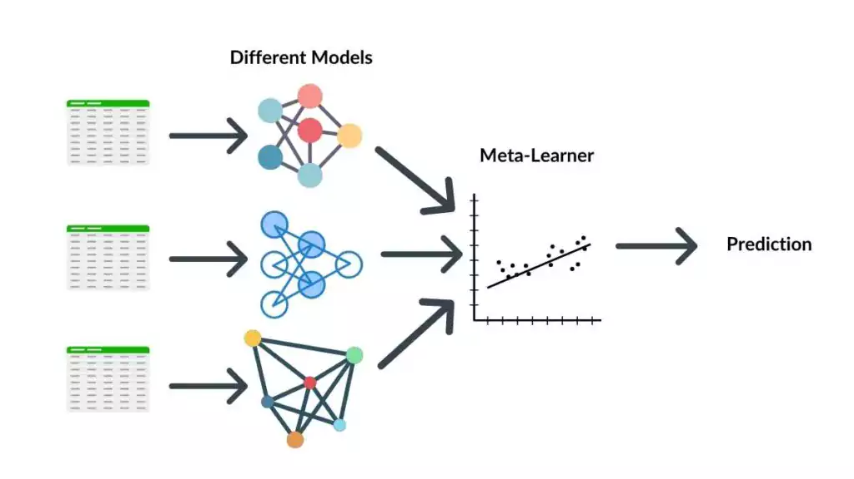
Stacking

Slide 46
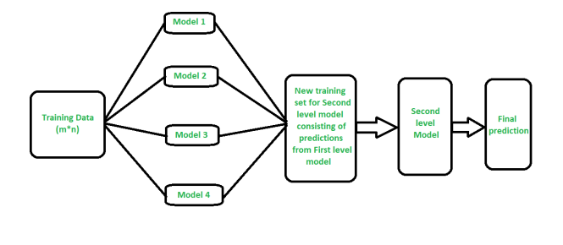
Stacking
Aplicaciones típicas
Competencias de machine learning donde maximizar precisión es crítico.
Problemas en los que no se conoce de antemano qué modelo funcionará mejor.
Situaciones con datasets complejos y heterogéneos.

Slide 47
Stacking
Ventajas:
Permite combinar fortalezas de distintos algoritmos
Puede superar en rendimiento a cualquier modelo individual.
Desventajas:
Mayor complejidad: difícil de interpretar.
Requiere más recursos computacionales y tiempo de entrenamiento.
Riesgo de sobreajuste si no se valida adecuadamente

Slide 48
Random Forest
Random Forest
Se trata de un ensamble de árboles de decisión que combina sus predicciones para obtener un modelo más robusto, preciso y con menor riesgo de sobreajuste.
Fue propuesto por Leo Breiman (2001)
Se usa para problemas de clasificación y regresión.

Slide 49
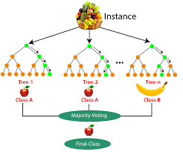
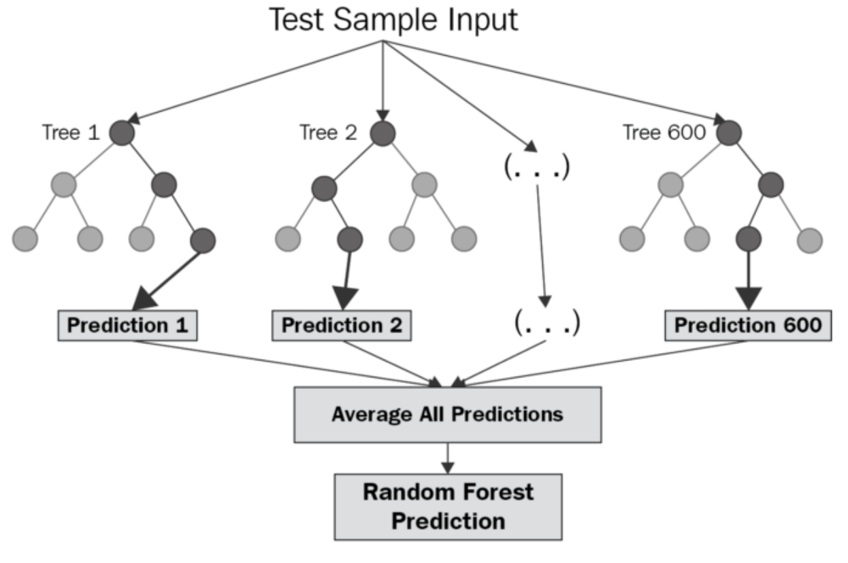
Random Forest

Slide 50
Random Forest
Funcionamiento paso a paso
1 Muestreo bootstrap
A partir del dataset original, se generan múltiples subconjuntos de datos mediante muestreo con reemplazo.
Cada subconjunto se utiliza para entrenar un árbol de decisión.

Slide 51
Random Forest
2 Construcción de árboles
A diferencia del bagging clásico, Random Forest introduce aleatoriedad adicional:
En cada división del árbol, no se consideran todas las características, sino un subconjunto aleatorio.
Esto reduce la correlación entre árboles, mejorando la diversidad del bosque.
3 Agregación de predicciones
Clasificación: cada árbol vota por una clase y se elige la mayoría.
Regresión: se hace el promedio de las predicciones de todos los árboles.

Slide 52
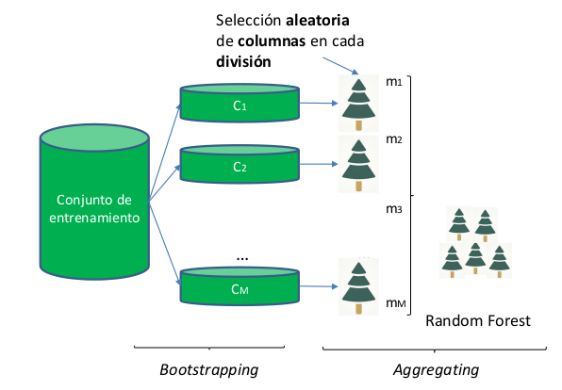
Random Forest

Slide 53
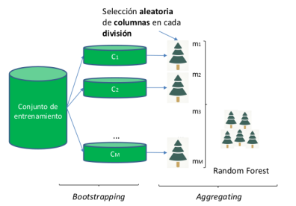

Random Forest
Hiperparámetros:
n_estimators: Es el total de árboles de decisión que se van a entrenar

Slide 54
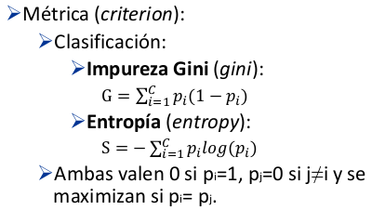
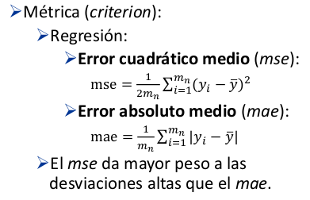
Random Forest
Hiperparámetros:

Slide 55


Random Forest

Slide 56
Random Forest
Ventajas
Robusto frente al sobreajuste (aunque no inmune).
Puede manejar grandes volúmenes de datos y muchas variables de entrada.
Funciona bien incluso con valores faltantes y datos ruidosos.
Proporciona medidas de importancia de características (feature importance).
Escalable y fácil de paralelizar.

Slide 57
Random Forest
Desventajas
Menos interpretable que un único árbol.
Requiere más recursos computacionales en entrenamiento y predicción.
Puede perder rendimiento si las clases están muy desbalanceadas

Slide 58

XGBoost
XGBoost: Es una implementación optimizada y eficiente del algoritmo de Boosting

Slide 59
XGBoost
Características
Regularización (L1 y L2): XGBoost añade automáticamente penalizaciones L1 (Lasso) y L2 (Ridge) a la función de coste durante el entrenamiento. La regularización de garantiza que el modelo generalice mejor a datos del mundo real (reducir overfitting)
La principal diferencia entre la regularización L1 (Lasso) y L2 (Ridge) radica en la fórmula matemática que utilizan para penalizar los coeficientes del modelo
L1 (Lasso Regression): Añade la suma de los valores absolutos de todos los coeficientes del modelo como término de penalización. Tiende a reducir algunos coeficientes exactamente a cero
L2 (Ridge Regression): Añade la suma de los cuadrados de todos los coeficientes del modelo como término de penalización. Tiende a reducir todos los coeficientes a valores pequeños pero distintos de cero

Slide 60
XGBoost
Características
Uso Eficiente de Memoria y CPU y Paralelización: Permite entrenar modelos mucho más rápido y con menos recursos de hardware que otras librerías de la competencia
Soporte para Valores Faltantes: XGBoost puede manejar automáticamente los datos incompletos (valores nulos o NaN).

Slide 61
XGBoost
Algoritmo
Entrenamiento del primer modelo: Se entrena el Modelo 1 con el conjunto de datos de entrenamiento original. Este modelo hace su primera predicción.
Corrección de errores: El siguiente modelo, el Modelo 2, se entrena prestando especial atención a los errores que cometió el Modelo 1. Esto significa que se da más "peso" a los datos que el modelo anterior clasificó incorrectamente
Proceso iterativo: Este proceso se repite para el Modelo 3 y los modelos subsiguientes. Cada nuevo modelo se enfoca en corregir los errores de sus predecesores, mejorando iterativamente la precisión.
Predicción final: Al final, las predicciones de todos los modelos se combinan para formar una predicción general ponderada. Los modelos que han tenido un mejor rendimiento pueden tener más influencia en el resultado final.

Slide 62

XGBoost

Slide 63
XGBoost: Hiperparámetros
Objetive: Define la métrica matemática que se está optimizando
reg:squarederror: Para problemas de regresión (minimiza el error cuadrático medio).
binary:logistic: Para clasificación binaria (produce probabilidades).
multi:softprob: Para clasificación multiclase (produce probabilidades para cada clase).
Subsample: controla la fracción de filas (muestras de datos) que XGBoost utiliza para entrenar cada nuevo árbol de decisión individual.
Se especifica como un valor decimal entre 0.0 y 1.0
prevención del sobreajuste (overfitting)

Slide 64
XGBoost: Hiperparámetros
Learning Rate: Balancea la velocidad de entrenamiento con la precisión y la estabilidad del modelo final
es el hiperparámetro más crítico para la convergencia del modelo y la calidad del ajuste final.
Valor alto (ej. 0.3 o superior): El modelo aprende rápido, converge en menos iteraciones , pero puede "pasarse" del mínimo óptimo de la función de pérdida, lo que lleva a un rendimiento subóptimo
Valor bajo (ej. 0.01 o 0.05): El modelo aprende lentamente y requiere muchos más árboles para converger. Sin embargo, un proceso de aprendizaje más lento y deliberado permite al modelo encontrar un mínimo global más preciso y robusto, mejorando la generalización. Penaliza el tiempo de computación

Slide 65
XGBoost: Hiperparámetros
n_estimators: es el número total de árboles de decisión individuales que se construyen de manera secuencial (uno detrás del otro) en el algoritmo de boosting.
Determina directamente el tamaño total del modelo y la duración del proceso de entrenamiento
Debe estar perfectamente equilibrado con la tasa de aprendizaje
Si learning_rate es alto: El modelo aprende muy rápidamente. Necesitará un n_estimators bajo (quizás 50 o 100) para llegar a la solución óptima.
Si learning_rate es bajo: El modelo aprende lentamente (pasos pequeños). Necesitará un n_estimators alto (quizás 500, 1000 o más) para acumular suficiente "conocimiento" y converger.

Slide 66

XGBoost

Slide 67
LightGBM
LightGBM (Light Gradient Bossting Machine): Desarrollado por Microsoft, diseñado para ser rápido y eficiente en datasets grandes y de alta dimensionalidad.
En lugar de dar más peso a los datos que el modelo anterior clasificó incorrectamente, los modelos subsiguientes se entrenan sobre los residuos del modelo anterior. Los residuos son la diferencia entre el valor real y la predicción del modelo
LightGBM crece el árbol seleccionando la hoja que proporcionará la mayor reducción de pérdida (ganancia) en ese momento (Leaf-Wise)
LightGBM se centra en las instancias que tienen errores más grandes. Ignora las instancias con errores pequeños (bien ajustados) para acelerar el entrenamiento (GOSS)
LightGBM tiene soporte nativo e integrado para valores faltantes
LightGBM está diseñado para datasets gigantes

Slide 68
LightGBM Hiperparámetros
Objetive: Define la métrica matemática que se está optimizando
regresion: Para problemas de regresión (minimiza el error cuadrático medio)
binary: Para clasificación binaria (produce probabilidades)
multclass: Para clasificación multiclase (produce probabilidades para cada clase)
Boosting_type: Permite elegir la estrategia de muestreo de datos que define cómo se calcula el siguiente error a corregir
gbdt: El método estándar usado también por XGBoost.
goss: Es mucho más rápido ya que ignora la mayoría de los puntos de datos con errores pequeños para centrarse en los errores grandes

Slide 69

LightGBM Hiperparámetros
Num_leaves: Define el número máximo de nodos finales (hojas) en cada árbol individual.
la complejidad del modelo se controla principalmente mediante num_leaves, no por la profundidad (max_depth)
Un valor alto aumenta la complejidad del modelo y la posibilidad de sobreajuste.
Un árbol puede ser muy profundo pero tener pocas hojas, gracias a su crecimiento asimétrico

Slide 70

LightGBM

Slide 71
CatBoost
CatBoost: es un algoritmo de machine learning de código abierto desarrollado por Yandex que pertenece a la familia del gradient boosting
capacidad para manejar variables categóricas de forma nativa y automática, sin requerir un preprocesamiento manual intensivo como el one-hot encoding o la codificación de etiquetas.
CatBoost maneja las variables numericas de la misma manera que XGBoost o LightGBM. Las utiliza directamente en la construcción de los árboles de decisión, encontrando los mejores puntos de división para cada valor numérico.
CatBoost construye árboles de decisión equilibrados y simétricos.

Slide 72
CatBoost
Algoritmo
CatBoost mezcla (permuta) aleatoriamente los datos. Luego, procesa cada fila secuencialmente como si estuviera en una línea de tiempo
CatBoost calcula la estadística utilizando solo las filas que están por encima de la fila actual en esa permutación específica
CatBoost repite este proceso varias veces con diferentes órdenes aleatorios

Slide 73
CatBoost Hiperparámetros
Boosting_type: Controla la estrategia subyacente de cómo se aplican las correcciones de error
Ordered (Ordenado): Es el método por defecto y el enfoque innovador de CatBoost
Plain (Simple): El enfoque de boosting estándar (como en XGBoost/LightGBM)
Cat_features: Es una lista o array que pasas al modelo que le indica qué columnas de tu dataset son categóricas
Es obligatorio usarlo si tienes datos categóricos en bruto. Sin este parámetro, CatBoost tratará tus columnas de texto como si fueran números y el rendimiento será malo o dará error.

Slide 74

CatBoost

Slide 76

www.ceste.es

